Slide 1
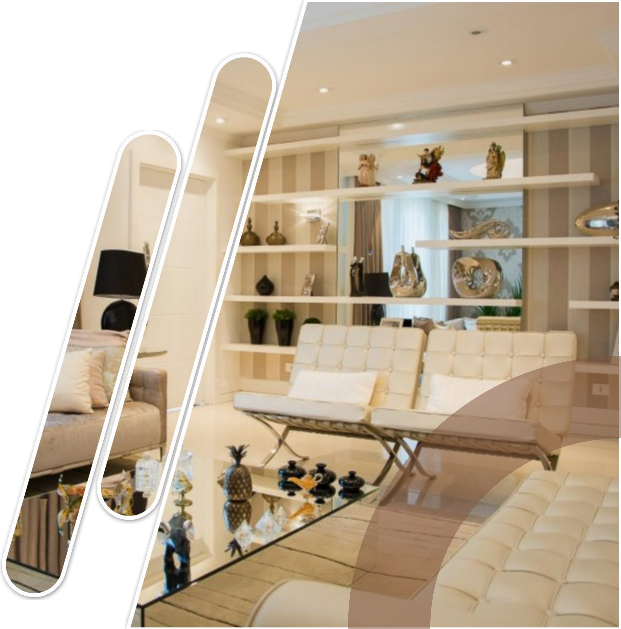


中海寰宇未来北区1-1-13011
设 计 师 ： 王 振 锋

Slide 2
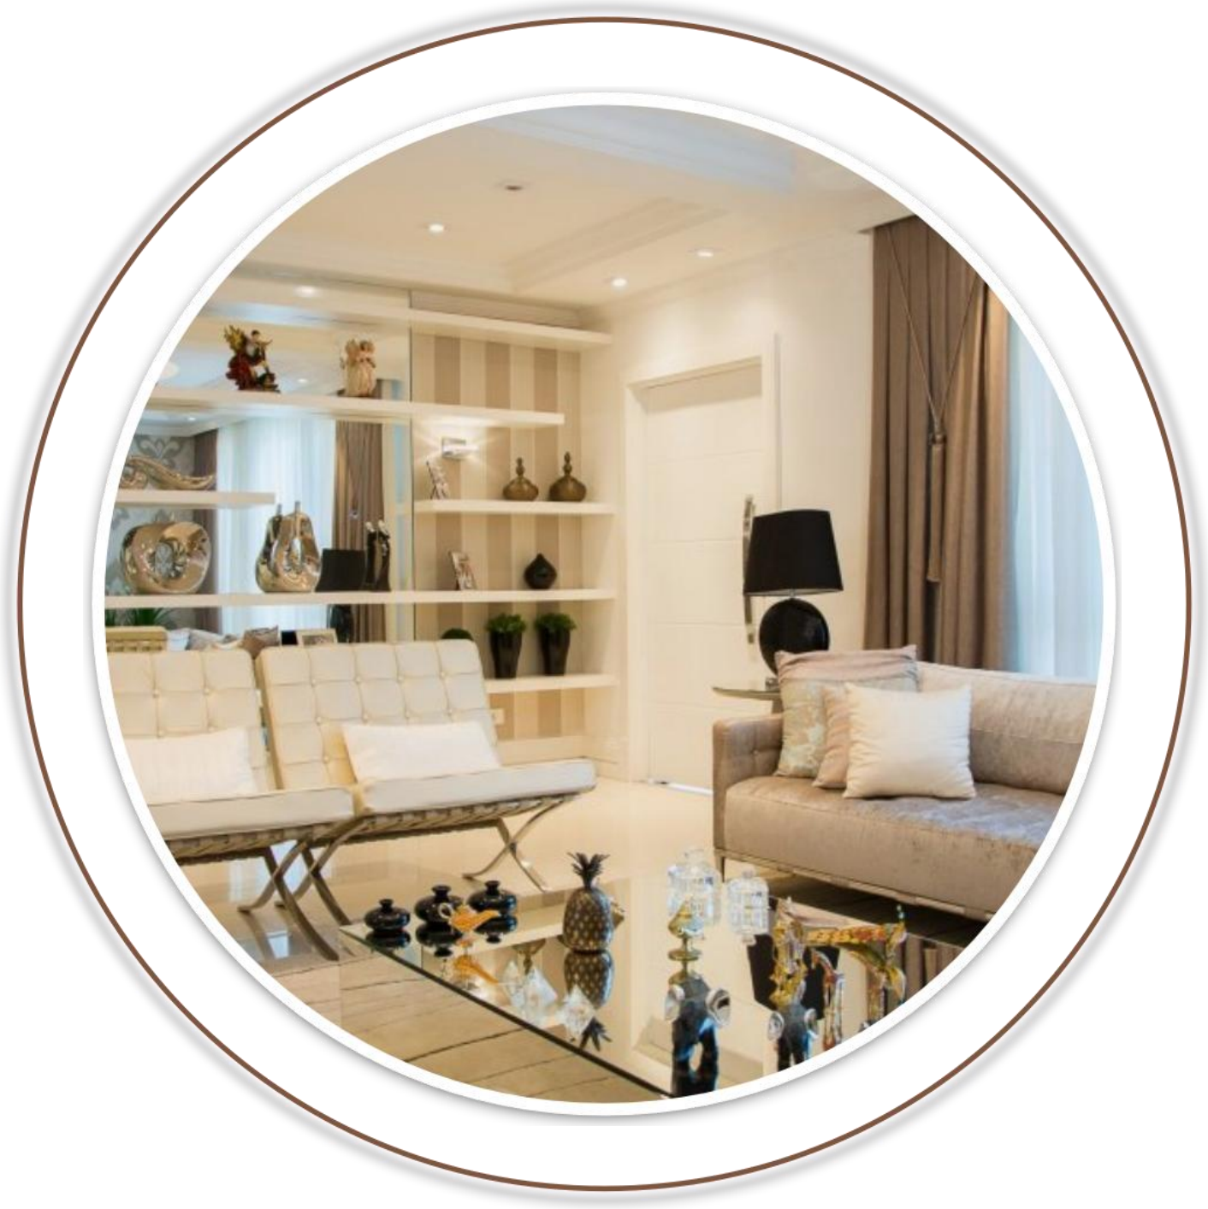
信 息 概 述
地址： 中海寰宇未来北区1-1-1301
姓名：武先生
电话:
时间：2026.5.11
● ● ● ●

Slide 3

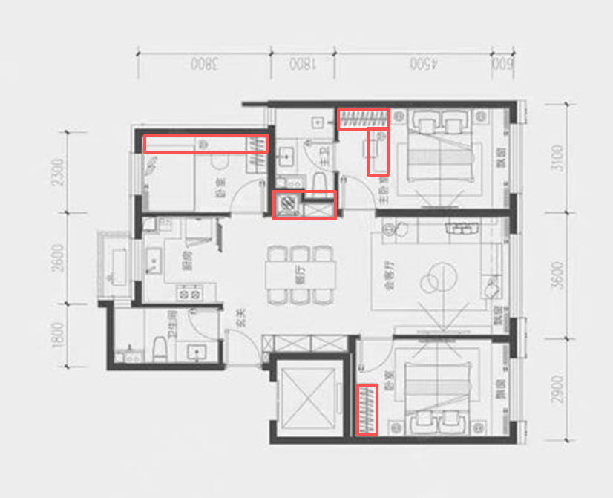
布局：
信
息 概 述

Slide 4
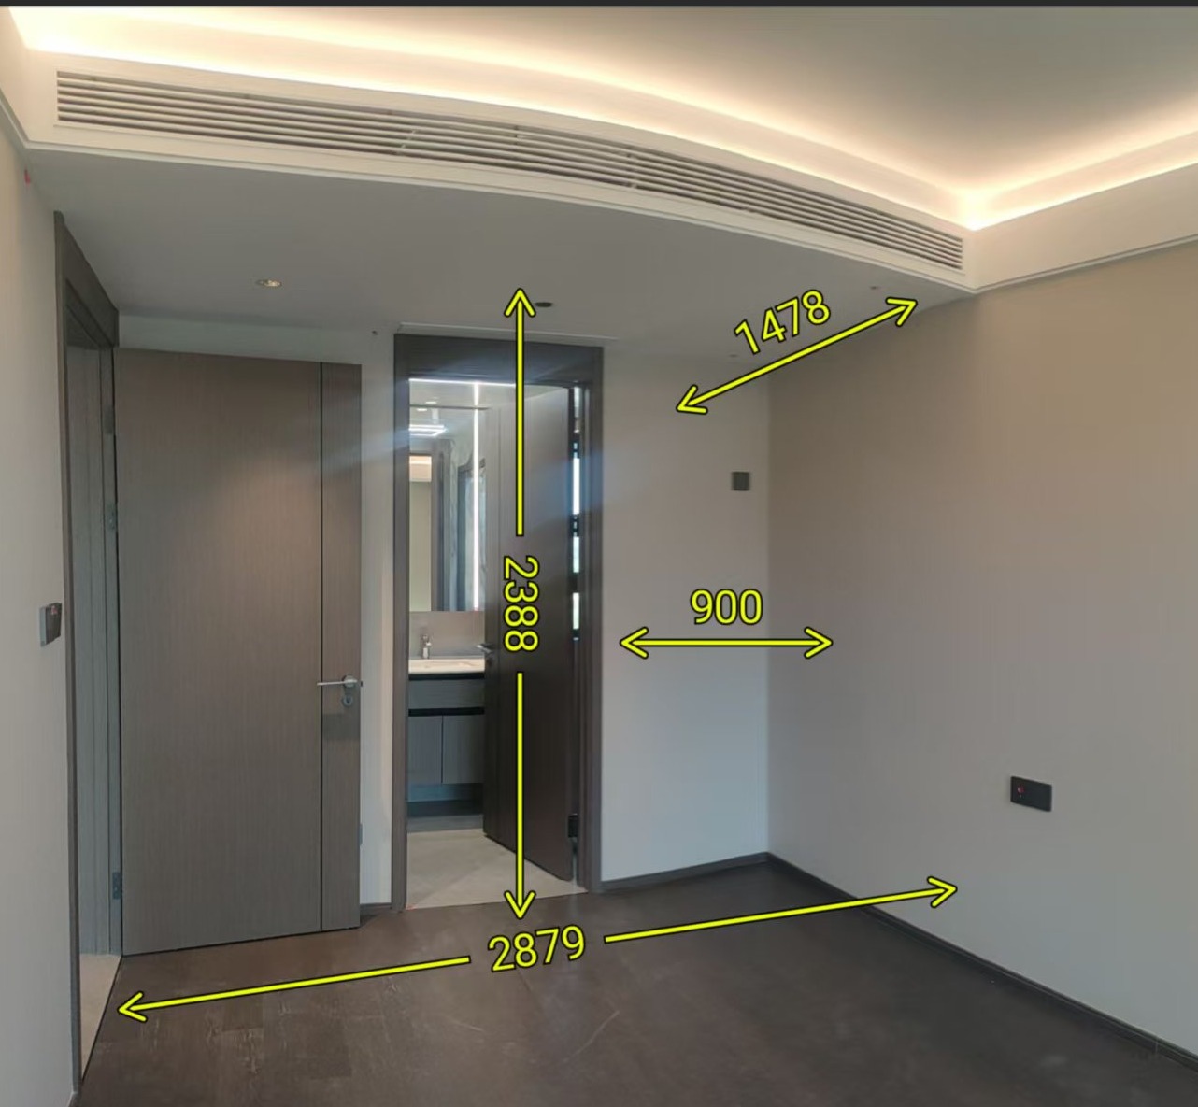
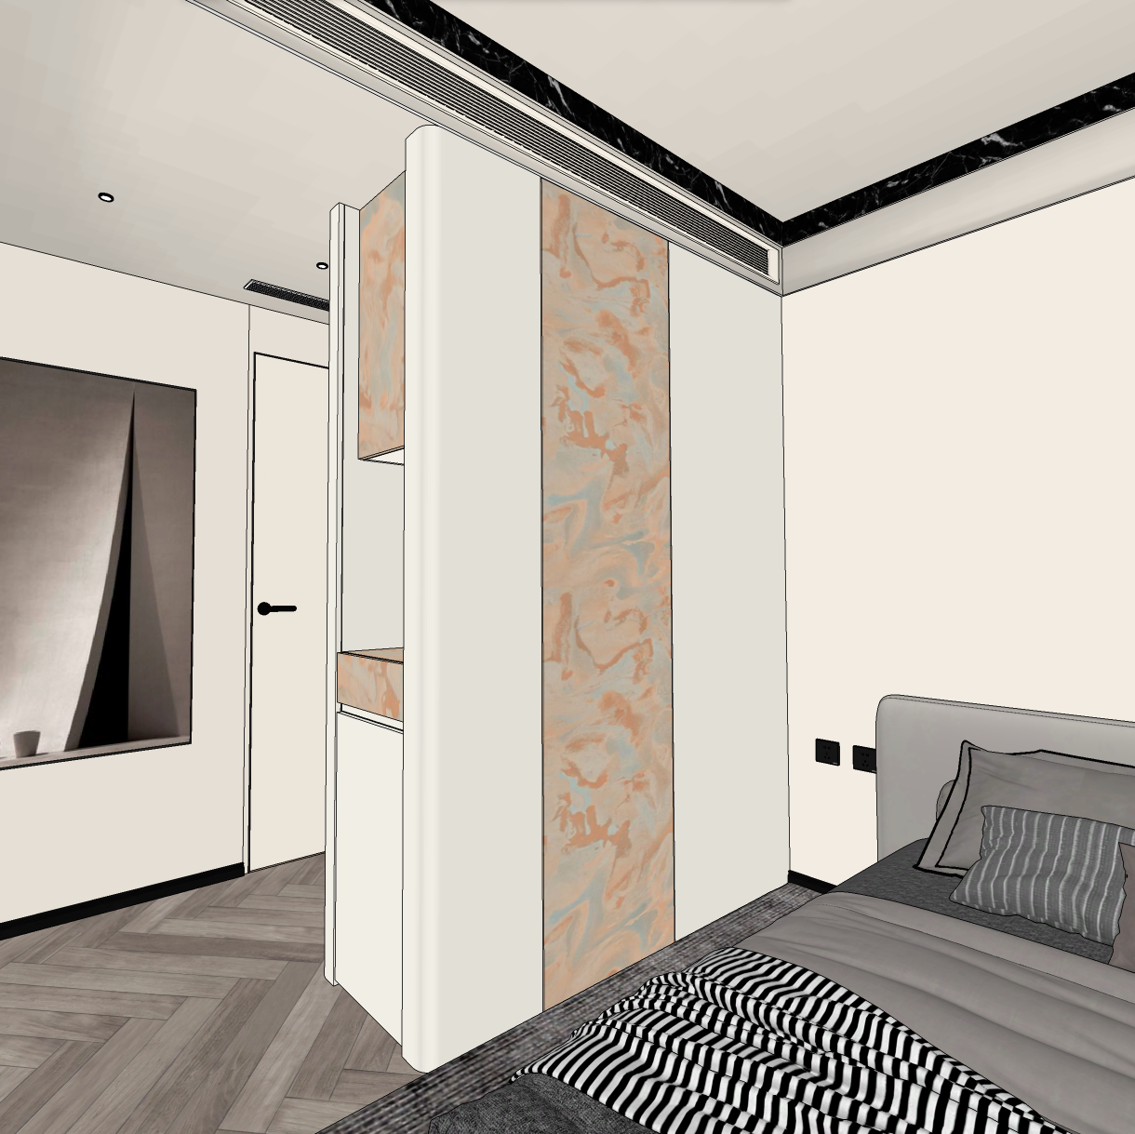
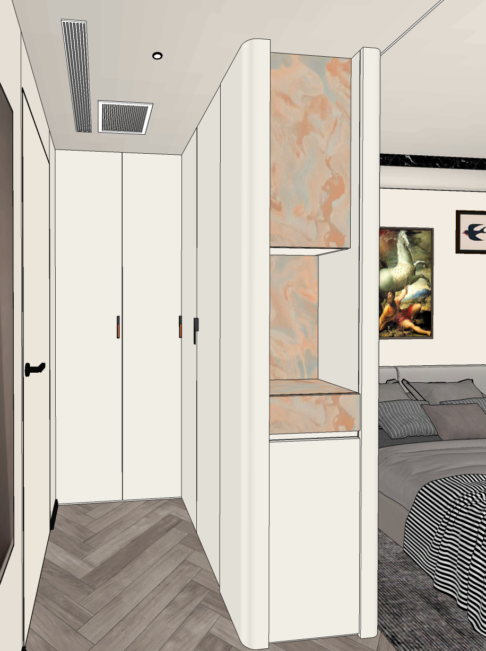
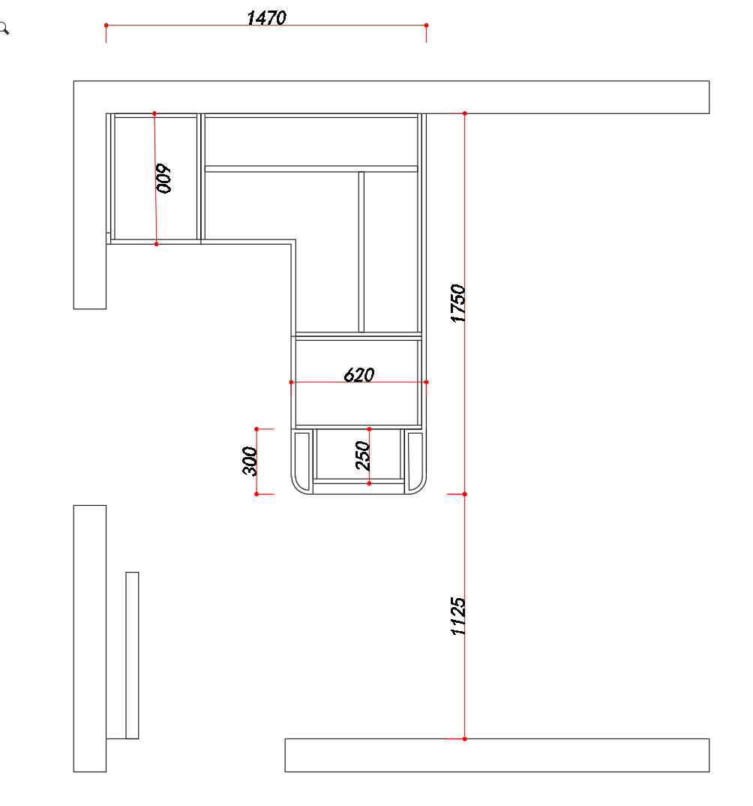
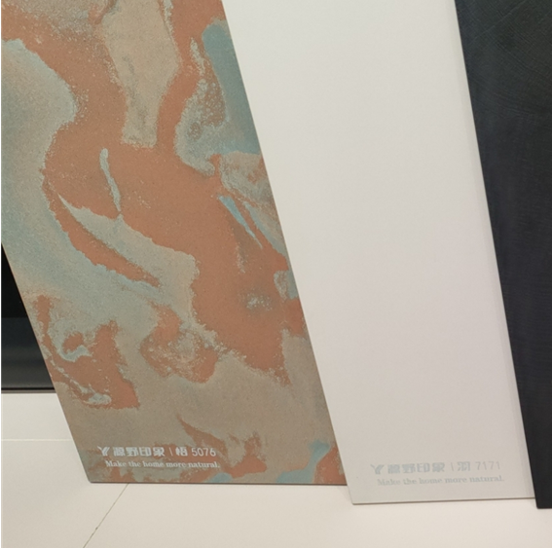

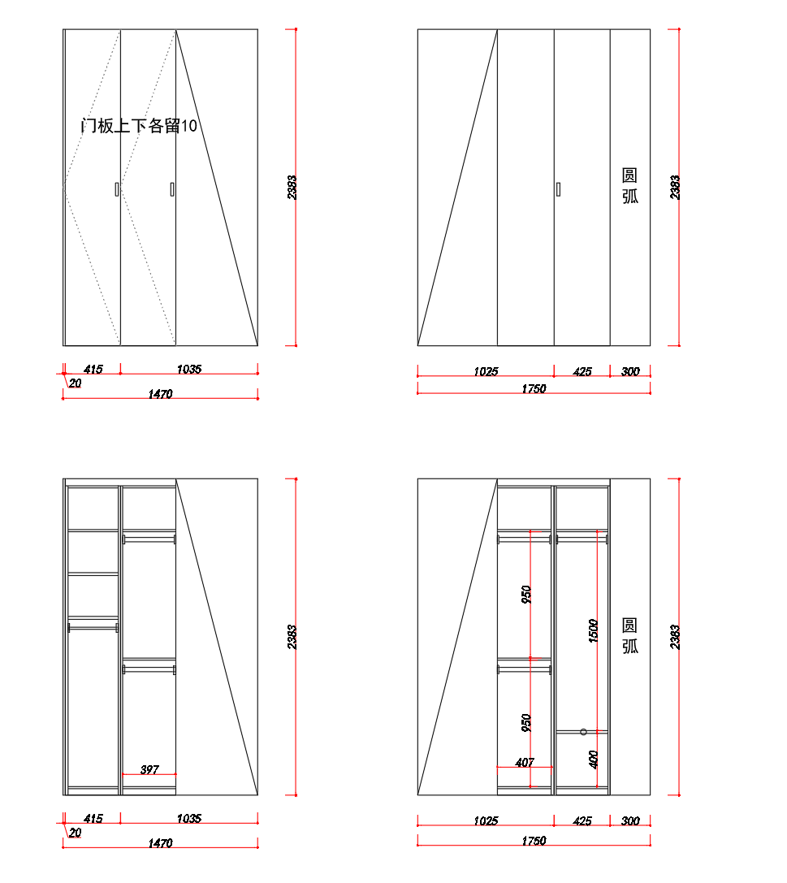
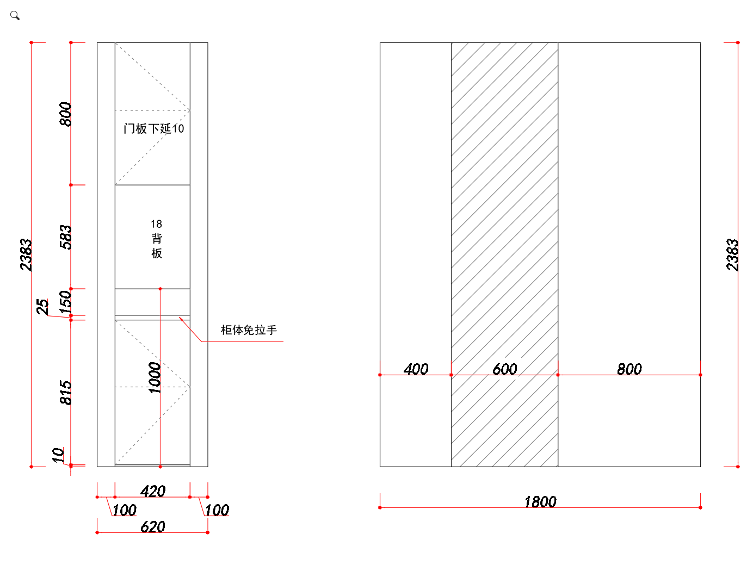
主卧
1.门板颜色：源野印象羽7171和源野印象悟5076
2.柜体：源野印象羽7171
3.拉手：如图，
4.全部柜体用 百隆合页 圆弧R50

Slide 5
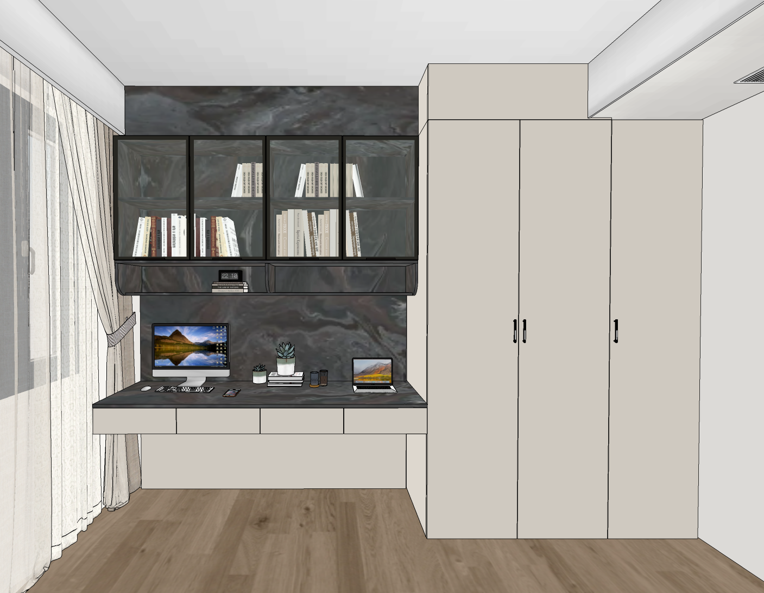
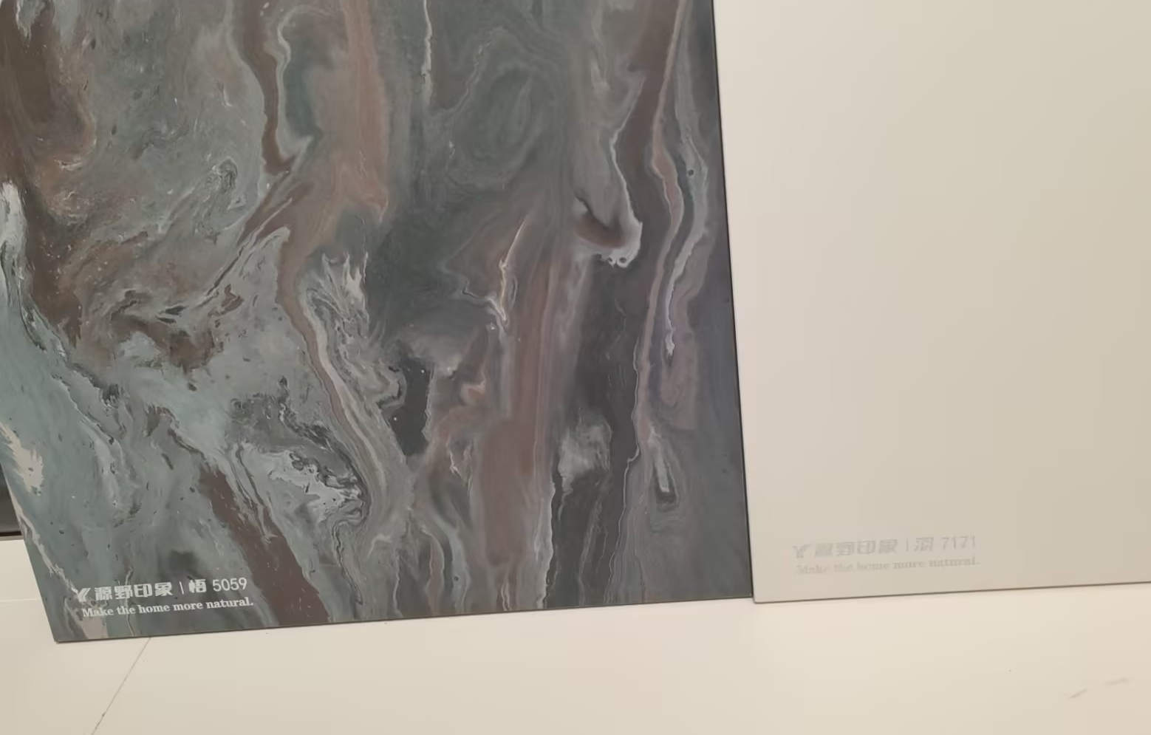
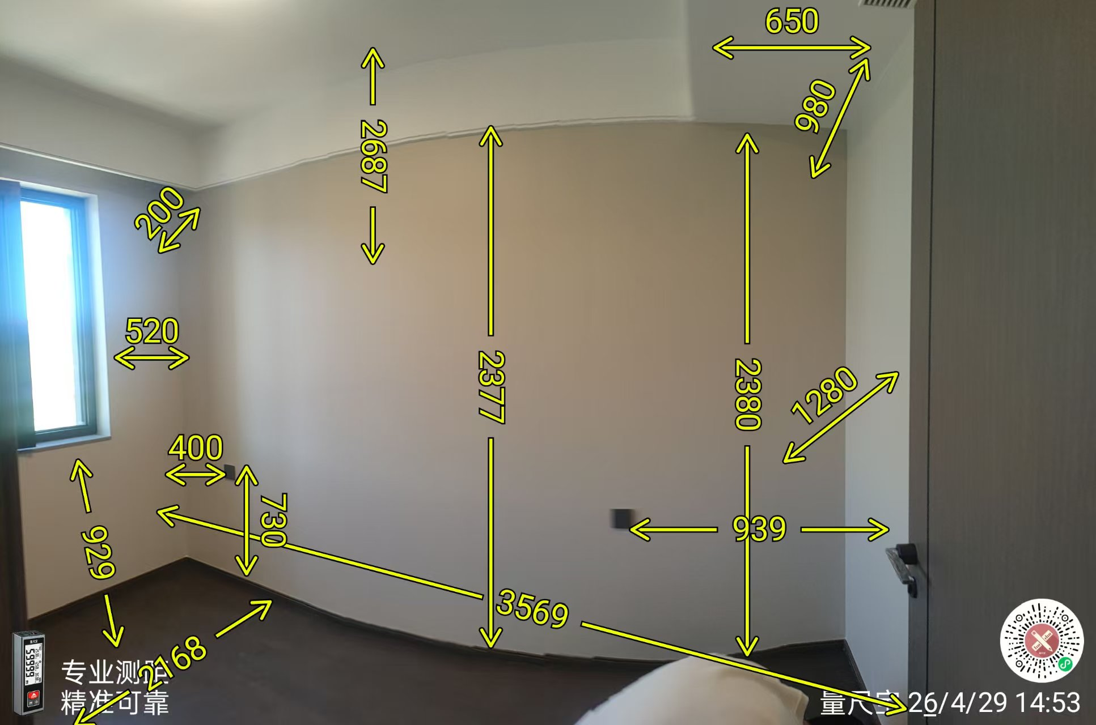
书房
1.门板颜色：源野印象羽7171
2.柜体颜色：源野印象悟5059
3.玻璃门：黑框灰色玻璃 下方横装拉手

Slide 6
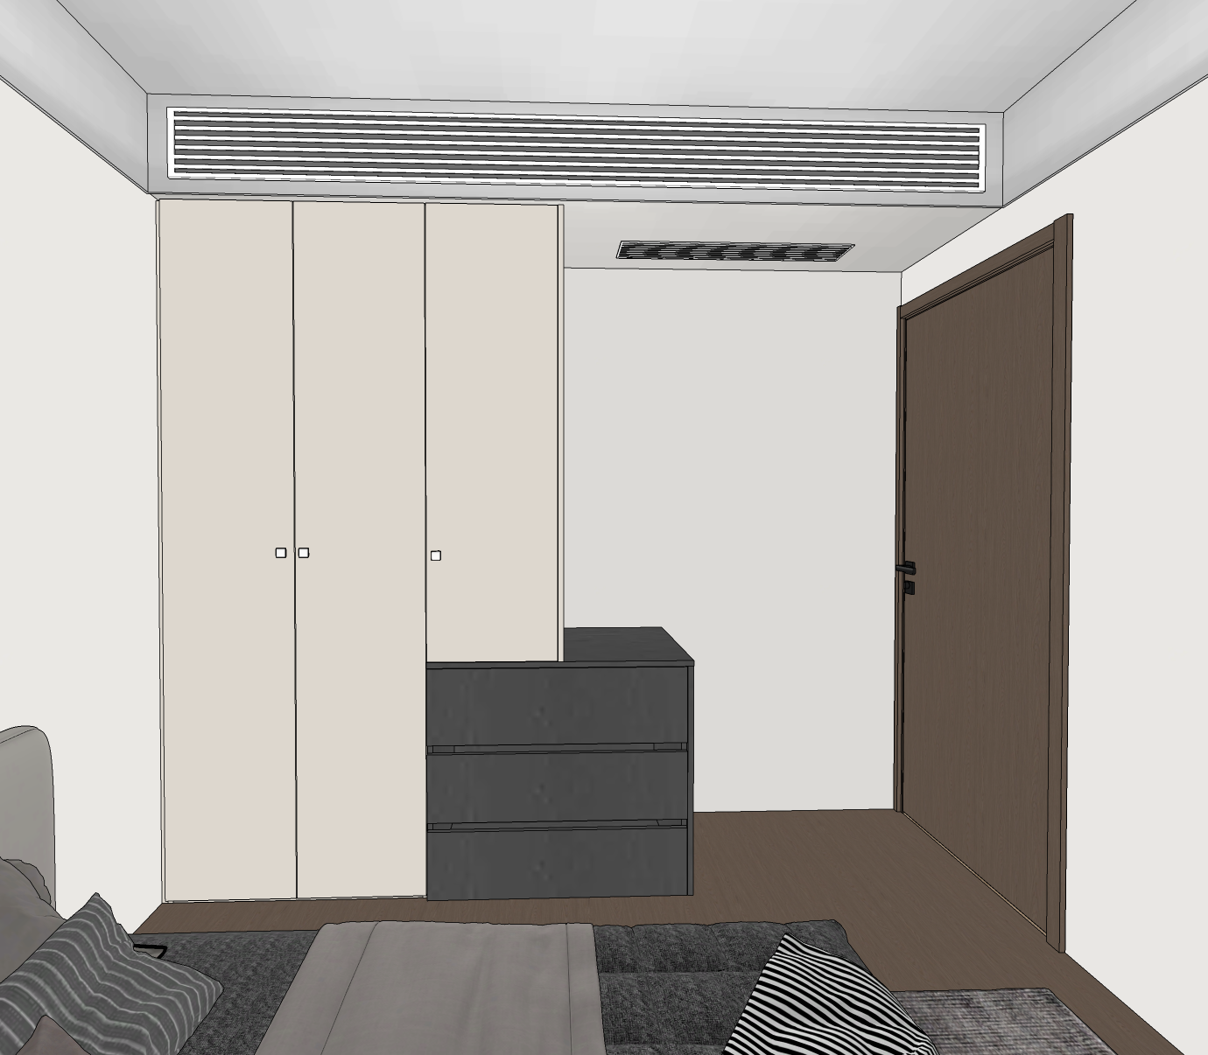
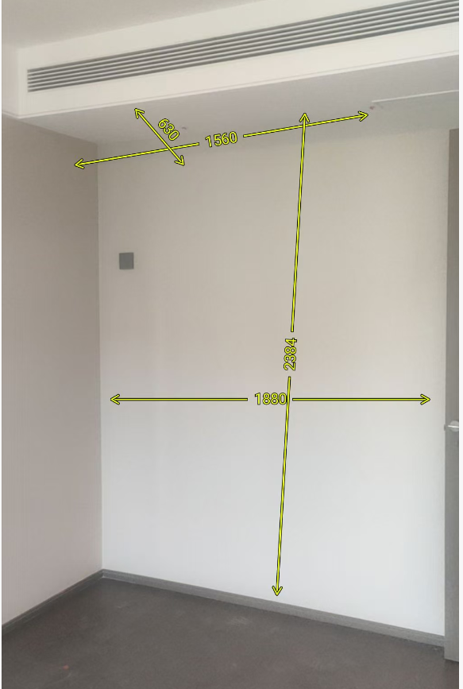
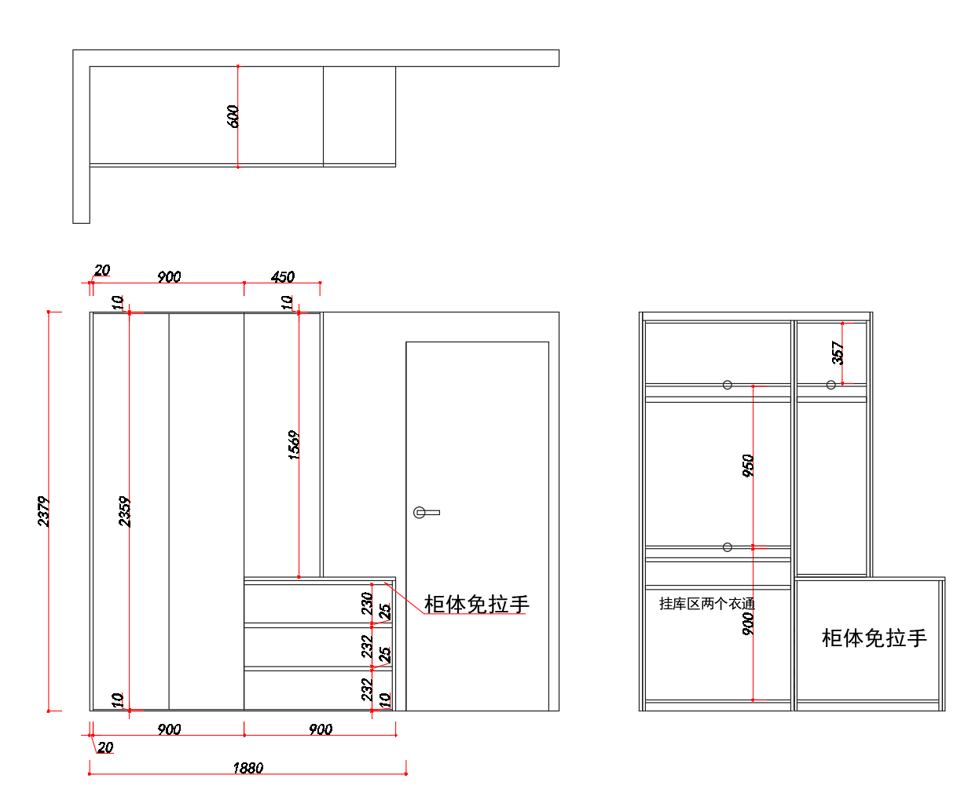

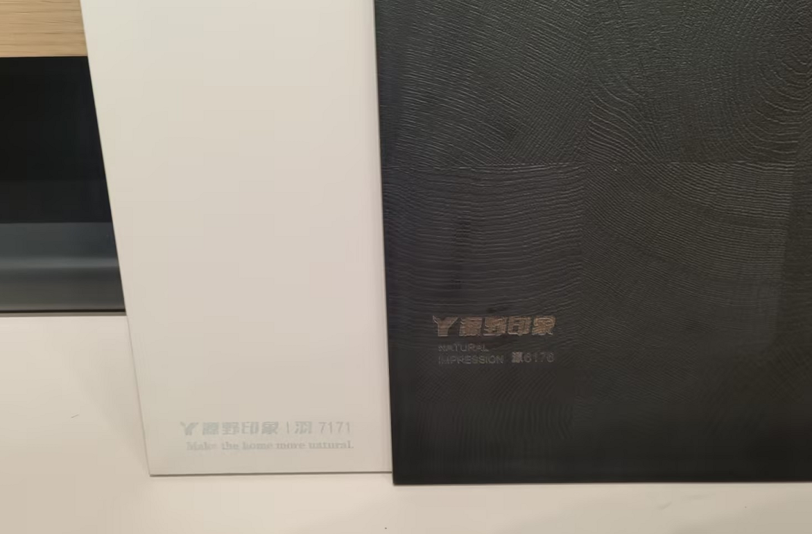
次卧衣柜
1.门板颜色：源野印象羽7171 抽面：源野印象6176
2.柜体：源野印象羽7171 抽屉柜体： 源野印象6176
3.百隆合页,百隆托底抽屉
4.拉手如图

Slide 7
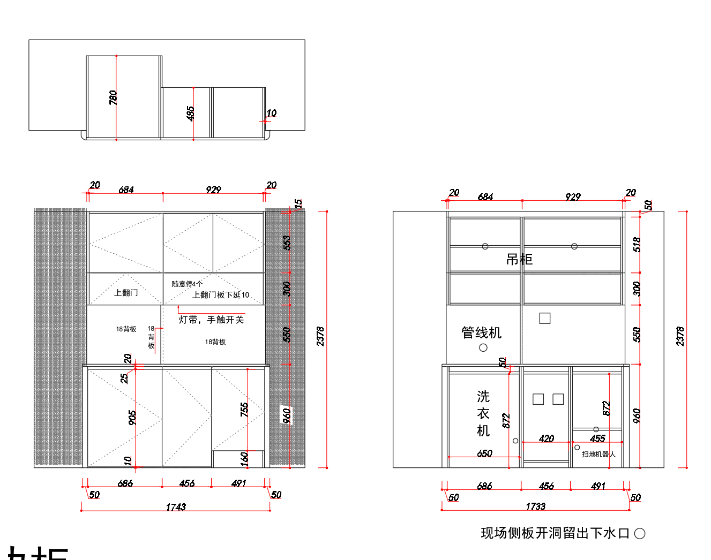
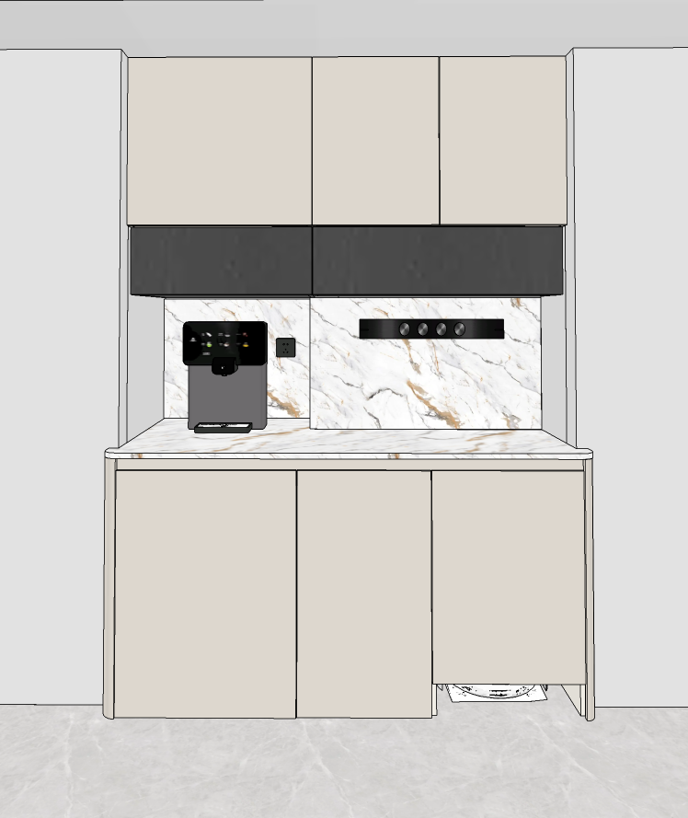
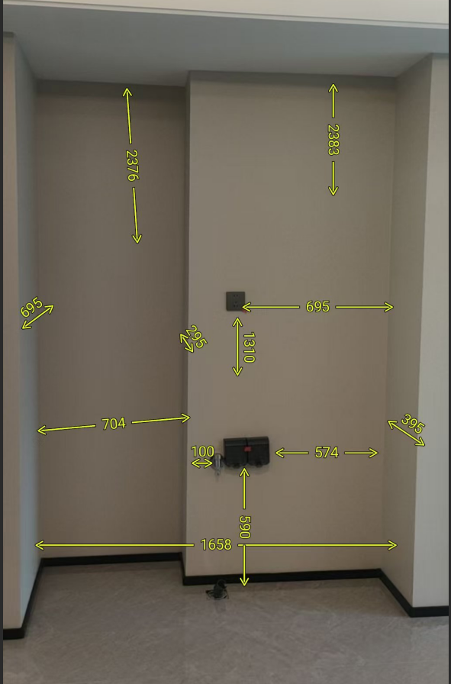
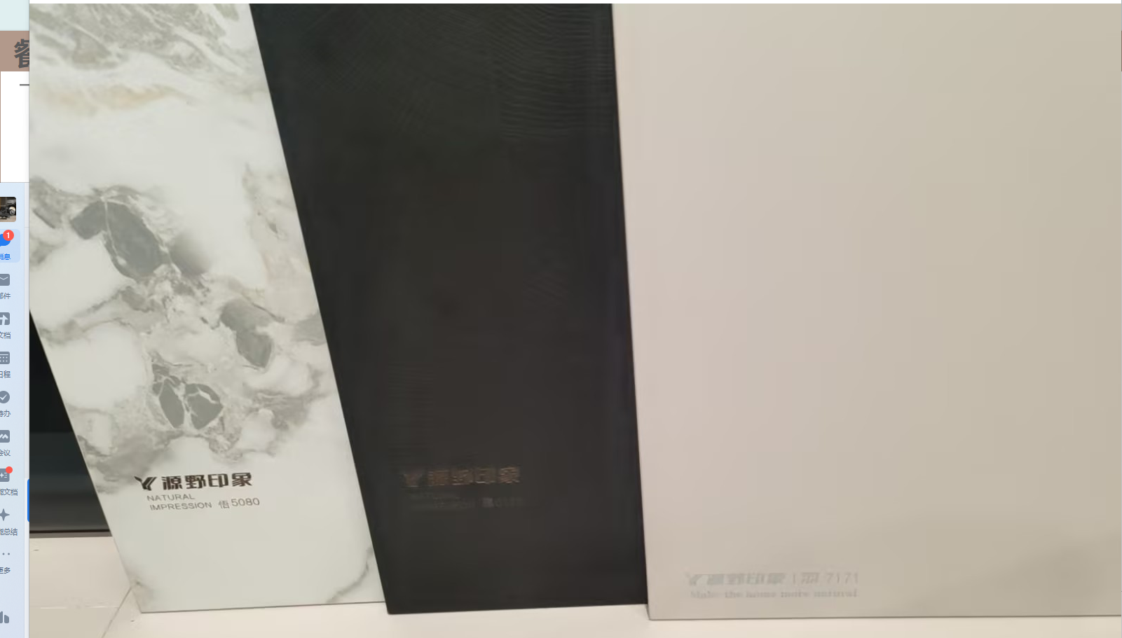
餐边柜
1.门板颜色：源野印象羽7171 源野印象6176
2.柜体：源野印象羽7171 源野印象6176
3.台面：源野印象悟5080
4.随意停4个 瑞丽卡萨

